Slide 1

Název školy | Základní škola Jičín, Husova 170
Číslo projektu | CZ.1.07/1.4.00/21.2862
Číslo a název klíčové aktivity | 3.2 Inovace a zkvalitnění výuky prostřednictvím ICT
DUM:VY_32_INOVACE_VIII_3_14 Hustota
Šablona číslo: VIII | Sada číslo: III | Pořadové číslo DUM:14
Autor: Mgr. Milan Žižka

Slide 2
Anotace: PowerPointová Prezentace určená k seznámení s pojmem hustota a k upevňování dovedností výpočtu hustoty.
Druh učebního materiálu | Výukový
Typická věková skupina | 12 – 13 let
Klíčová slova | Jednotky objemu, metr krychlový, decimetr krychlový, litr.

Slide 3
Hustota
Hustota je fyzikální veličina.
Ze svých zkušeností i z výuky ve škole víte, že některá tělesa na vodě plavou a některá ne.

Slide 4
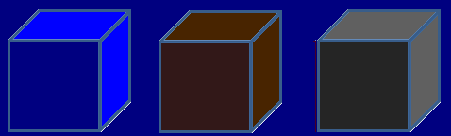
Máš tři stejně velké krychle z různých materiálů
ocel
dřevo
hliník
Může mít každá z krychlí jinou hmotnost?

Slide 5
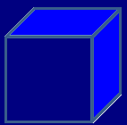
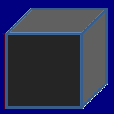
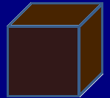
Každá z krychlí bude mít jinou hmotnost. Největší hmotnost má krychle z oceli, menší hmotnost má krychle z hliníku a nejmenší hmotnost má dřevěná krychle.
                Například krychle o objemu 1 cm³ z oceli má hmotnost 7,8 g,
                krychle stejného objemu z hliníku má hmotnost 2,7 g a ze dřeva 0,65 g.
7,8 g
2,7 g
0,65 g

Slide 6
V každém tomto tělese, i když mají stejnou velikost (stejný objem), bude jiné množství látky.
Všechny tyto souvislosti vyjadřuje fyzikální veličina hustota.
Hustota je fyzikální veličina, která vyjadřuje množství látky
v jednotkovém objemu.

Slide 7
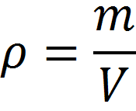
Hustota
Hustotu značíme ρ (čte se ró).Vypočítáme ji, když hmotnost tělesa, značíme ji m, dělíme objemem, ten značíme V.
ρ = m : V
Zlomkem zapisujeme :

Slide 8
Jednotkou objemu je 1 m³ další jednotkou je také 1 cm³ .
Jednotkou hmotnosti je 1 kg další jednotkou je také 1 g.

Slide 9

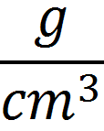
Jednotkou hmotnosti je kilogram a jednotkou objemu metr krychlový.
Jednotkou hustoty je
A také budeme používat
Těleso, které při objemu1 cm³ bude mít hmotnost 1 g má hustotu 1 .

Slide 10
Hustota
Hustota je fyzikální veličina značíme ji ρ.
Zapiš do sešitu:
Hustotu vypočítáme, když hmotnost m tělesa dělíme objemem V.
ρ = m : V
m - je hmotnost v kg
V - je objem v m³
Jednotkou hustoty je nebo .
..

Slide 11
Dva metry krychlové dřeva mají hmotnost 1,2 tuny. Vypočítej hustotu dřeva.
Zapiš do sešitu příklad :
Stručný zápis:
V = 2 m ³
m =1,2 t = 1 200 kg (Převedeme na správnou jednotku.)
ρ = ?__________________________
Řešení: ρ = m : V
ρ = 1200 : 2
ρ = 600 ( )
Odpověď: Hustota dřeva je 600 .

Slide 12
1 cm³ vody má hmotnost 1g.
1 m³ vody má hmotnost 1 000 kg
Hustota vody je 1000
Tj. 1
Na začátku jsme řekli, že některá tělesa ve vodě plavou a některá ne. Nyní můžeme říci , že ve vodě plavou tělesa s menší hustotou, než je hustota vody.

Slide 13
Která látka má menší hustotu, voda nebo olej? Svou odpověď zdůvodni.
Úlohy
1
2
Která látka má menší hustotu, voda nebo led? Svou odpověď zdůvodni.
3
Na sochu z ledu chtěli použít kvádry o celkovém objemu 3 m³. Když led zvážili, zjistili, že jeho hmotnost je 2 751 kg. Jaká je hustota ledu?

Slide 14
Řešení
1
Olej má menší hustotu. Plave na vodě.
2
Led má menší hustotu. Plave na vodě.
3
V = 3 m³
m= 2751 kg
= ? .
= m : V
=2751 : 3
= 917( )
Hustota ledu je 917 .

Slide 15
Hustoty látek najdeme
v tabulkách.
Zdroj obrázků: Galerie MS Office: www.office.microsoft.com
a vlastní práce.

